Slide 1
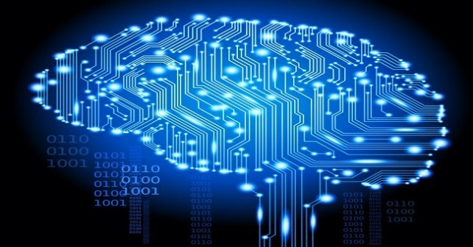
Shopping Mall Solution Using Deep Learning
Team D: 임동욱, 송종훈, 장정수 , 신재민

Slide 2





Index
Introduction
System Purpose
System Architecture
Open source and License
Real Practice
System Evolution
Q&A

Slide 3
Introduction
Deep Learning 이용 사례
아담 프로젝트
자동번역기
사람 인식
지능형 광고 시스템
Notes:
마이크로소프트 아담프로젝트-개의 품종을 컴퓨터가 분류함.
구글 자동번역기-여러 문장들을 토대로, 매끄러운 자동 번역기를 만듬.
페이스북 사람인식-사진 속 사람을 인식해서 이 게시글을 누구와 공유해야할지 판단하고 행동을 예측함.
바이두 지능형 광고시스템-이용자들의 행위 데이터를 이용해 앞으로의 유행을 예측함.

Slide 4
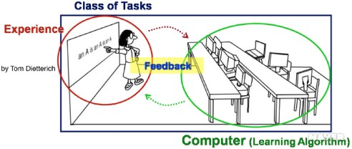
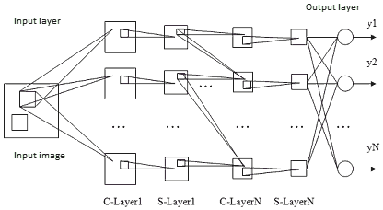
Introduction
Deep Learning 이란?

Slide 5
System Purpose
Image Analysis and Image Search
Using Deep Learning
Notes:
애니메이션 확인 바람. 목적->만들고자 하는 기능

Slide 6
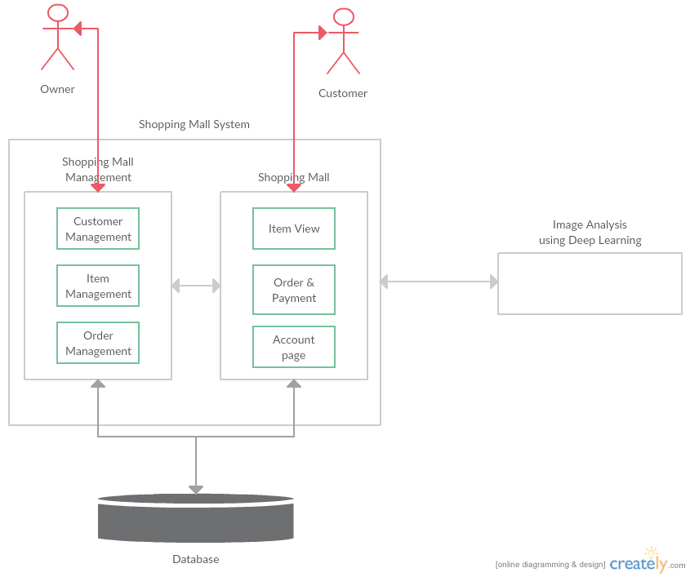
System Architecture

Slide 7
Open source and License
자체 Licence
Licence 코드 발급 필요
GPL Licence
Apache 2.0 Licence
Notes:
Dmshop-독자 라이선스, 라이선스 코드 발급 필요

Slide 8
Real Practice
이용 예시

Slide 9
System Evolution
향후 개선 방향
태그를 이용한 검색
Deep Learning 능력 강화

Slide 10
Q&A Thank you

